Slide 1
Насекомые полезные и вредные.
Презентация для 1 класса по познанию мира.
КГУ СШ № 40,
г. Усть-Каменогорск

Slide 2
Задание: внимательно посмотри презентацию, постарайся запомнить названия полезных и вредных насекомых. Объясни, с какой точки зрения и для кого насекомое полезно или вредно.

Slide 3
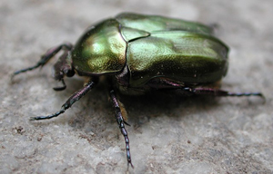
Жук Майский
Белая личинка в земле подрастает
Майский жук рогатый из неё вырастает.
Меж деревьями цветущими майский жук летает, -
От гусениц - вредительниц сады очищает.

Slide 4
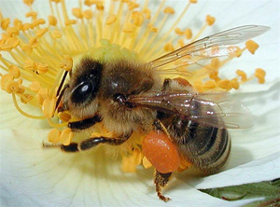
Пчёлы
Села пчёлка на цветок,
Опустила хоботок,
Подлетает к ней комар:
-Что ты ищешь там?
- Нектар.
А тебе не надоело?
Не наскучило искать?
- Нет!
Тому, кто занят делом,
Просто некогда скучать!

Slide 5
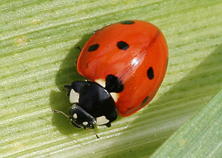
Божья коровка
У божьей коровки крылышки тонкие,
Надкрылки красные в чёрных крапинках.
На кончик травинки она заползает, -
Надкрылки подняв, вертолётом взлетает.

Slide 6
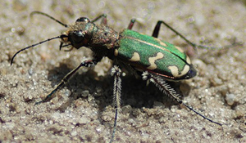
Жужелица
Очень полезное насекомое – жужелица.
Она всю ночь охотится на гусениц, слизней и улиток.

Slide 7
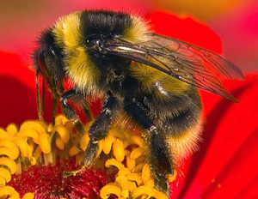
Шмель
Шмель покинул огород
И летит мне прямо в рот!
Эх, видать, учуял шмель,
За щекою карамель!
Шмель – прекрасный опылитель растений!

Slide 8
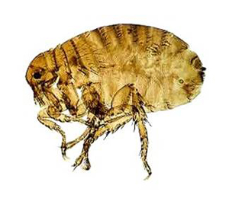
Блохи
Безусловно дела плохи
Тех, кого кусают блохи:
Где укусят, - там зудит,
А расчешешь, - заболит.
Шерсть собачья - рай для блох.
Пёс блохаст, - хозяин плох!

Slide 9
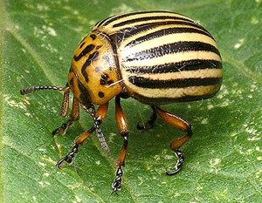
Жук Колорадский
Безлистый куст картофельный пожух. -
Листву его съел колорадский жук.
Объели поле всё, не пощадив и тоненькой былинки,
Жуки прожорливые и их белые личинки.

Slide 10
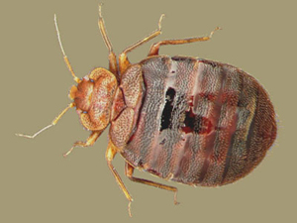
Клопы
От макушки до стопы
Могут покусать клопы.
Забраться стоит им в кровать, -
Не сможем мы спокойно спать.
Дай бог, чтоб с этим насекомым
Не быть нам лично никогда знакомым.

Slide 11
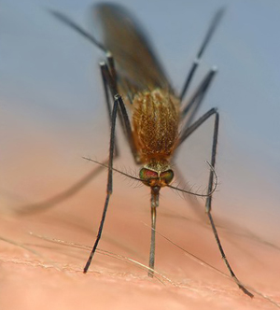
Комариха
Дождь прошел.
Свежо и тихо.
Распищалась комариха: —
Радостно на свете жить,
Но кого бы укусить?

Slide 12
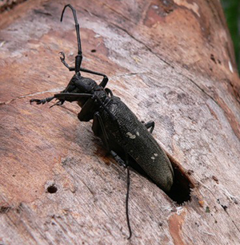
Короед
Я маленький вредный жучок-короед,
Деревьям несу много горя и бед.
Боюсь одного лишь: услышу тук-тук,
И дятел ужасный склюёт меня вдруг!
А в чаще лесной раздаётся тук-тук:
"Какой аппетитный там прячется жук!

Slide 13
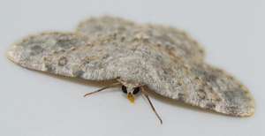
Моль
Познакомиться изволь:
Это платяная моль, -
Хозяек головная боль.
В платяных шкафах живёт, -
Что в них висит, подряд жуёт.
Хлопку шерсть предпочитает.
В платьях дырки проедает.

Slide 14
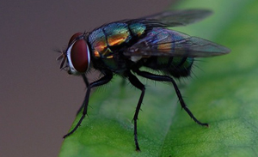
Муха
Летним днём мешает муха
Спать: куснёт то в нос, то в ухо.
Люди с мухами не ладят. -
То на мусор муха сядет,
То усядется на хлеб,-
Не почистив свои лапки,-
То на пряник сядет сладкий.
Спасаясь от такой назойливой соседки,
Вставляют люди летом в окна сетки.

Slide 15
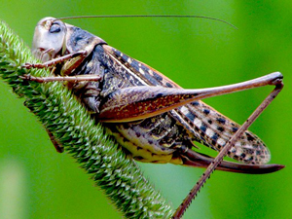
Саранча
Огромной тучей саранча
Кружит над полем стрекоча.
«Мы долго вас не потревожим,
Лишь урожай собрать «поможем».

Slide 16
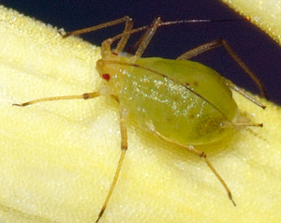
Тля
На листочке тля сидела
И сыночку песню пела:
-Завтра утром мы вдвоем
Весь горошек погрызем.

Slide 17
Задание: распредели насекомых в 2 столбика. В первый столбик – полезных, во второй столбик – вредных.
Божья коровка, тля, медоносная пчела, моль, комар, жужелица, шмель, блоха, колорадский жук, муха, майский жук, короед.

Slide 18
Проверь себя!
Полезные Вредные
божья коровка тля
медоносная пчела моль
жужелица комар
шмель блоха
майский жук муха
колорадский жук
короед

